Slide 1
BUKU BESAR (TAHAP PENCATATAN)
TUJUAN PEMBELAJARAN:
SISWA MAMPU MELAKUKAN PENCATATAN BUKU BESAR

Slide 2
Buku Besar
Buku besar merupakan buku yang berisi kumpulan akun dan disusun
secara berurutan berdasarkan kode akun sehingga mudah ditemukan
ketika diperlukan.
Langkah-langkah yang harus dilakukan dalam proses posting.
Ambil atau siapkan akun sesuai dengan instruksi jurnal;
Catat tanggal di jurnal pada lajur tanggal akun;
Posting akun jurnal ke dalam buku besar;
Catat keterangan jurnal pada lajur keterangan akun;
Setelah selesai, catat kode akun di lajur ref jurnal dan halaman jurnal dicatat di lajur ref buku besar. Tahap ini disebut cross indexing.
EKONOMI
untuk SMA dan MA Jilid 3
2

Slide 3
Buku Besar
Apa itu buku besar?
Bagaimana bentuk buku besar?
Buku besar (ledger) merupakan kumpulan akun untuk meringkas transaksi yang telah dicatat dalam jurnal. Buku besar dilakukan untuk mencatat akun harta, utang, modal, pendapatan, dan beban secara terpisah dan terperinci.
Nama Akun No. Akun
Tanggal |  | Keterangan | Ref | Debit | Kredit | Saldo
 |  |  |  |  |  | Debit | Kredit

Slide 4
BENTUK BUKU BESAR
1. BENTUK T
Bentuk T buku besar akuntansi adalah buku besar yang paling sederhana dan hanya berbentuk seperti huruf T besar. Sebelah kiri akan menunjukan sisi debit dan sebelah kanan menunjukan sisi kredit. Nama akun diletakan di kiri atas serta kode akun diletakan di kanan atas.

Slide 5
2. Bentuk Skontro
Bentuk skontro buku besar akuntansi merupakan buku besar yang biasa disebut bentuk dua kolom. Skontro berarti sebelah menyebelah atau dibagi dua yakni sebelah debit dan sebelah kredit.

Slide 6
3. Bentuk Staffle Berkolom Saldo Tunggal
Bentuk staffle berkolom saldo tunggal dalam buku besar akuntansi adalah bentuk buku yang digunakan jika diperlukan penjelasan dari transaksi yang relatif banyak.

Slide 7
4. Bentuk Staffle Berkolom Saldo Rangkap
Bentuk staffle berkolom saldo rangkap dalam buku besar akuntansi adalah saldo tunggal dalam buku besar akuntansi adalah bentuk buku yang digunakan jika diperlukan penjelasan dari transaksi yang relatif banyak.

Slide 8
Fungsi Buku Besar
Mengumpulkan data-data transaksi keungan yang terjadi dalam perusahaan pada suatu periode akuntansi tertentu dan dilakukan secara terus menerus.
Media klasifikasi dan pengkodean data transaksiyang bersumber dari akun
Validasi transaksi yang telah terkumpul
Melakukan updating akun pada Buku Besar Umum dan file/berkas-berkasi atas transaksi
Melakukan pencatatan penyesuaian terhadap akun
Mempersiapkan laporan keuangan

Slide 9
Contoh Soal
Pada Januari 2019 Gilang mendirikan usaha bengkel sepeda motor dengan nama bengkel Elang Motor. Pada tanggal 1 Januari 2019 Gilang menyetorkan uang tunai Rp15.100.000,00, perlengkapan Rp5.250.000,00, perasebagai mlatan Rp12.550.000,00, dan sepeda motor Rp22.400.000,00 odal usaha.
Jurnal umum

Slide 10
Buku Besar

Slide 11
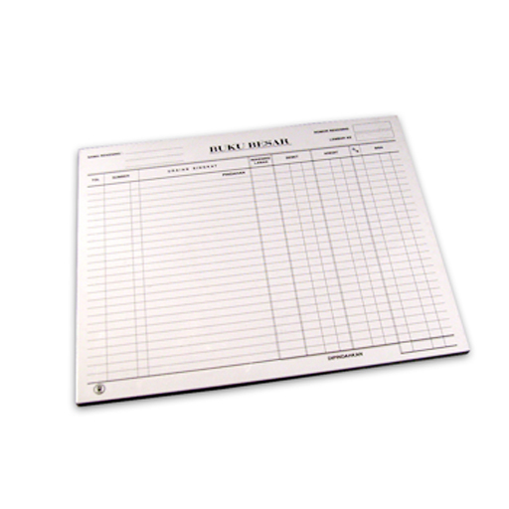
Pencatatan Transaksi Pada Buku Besar Pembantu dan Utama
A. Buku Besar Pembantu
1. Bentuk Buku Besar Pembantu
Buku besar pembantu dapat berbentuk skontro dan stafel.
2. Fungsi Buku Besar Pembantu
Tujuan buku besar pembantu adalah untuk memberi keterangan atau memberi rincian mengenai jenis aset atau kewajiban.
EKONOMI
untuk SMA dan MA Jilid 3
11

Slide 12
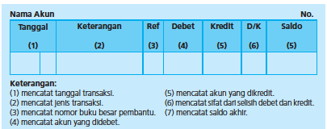
B. Buku Besar Utama
Buku besar utama (general ledger) adalah kumpulan akun yang saling berhubungan dan merupakan satu kesatuan, yang digunakan perusahaan dalam menyusun laporan keuangan.
EKONOMI
untuk SMA dan MA Jilid 3
12

Slide 13
Posting Jurnal Khusus ke Buku Besar Utama
Jumlahkanlah jurnal khusus kemudian ditutup dengan memberi garis ganda pada jumlah.
Buatlah rekapitulasi jurnal khusus dengan cara mengumpulkan akun yang didebet dan akun yang dikredit.
Siapkanlah blanko dari akun-akun yang digunakan, yang berhubungan dengan jurnal khusus.
Pindahkanlah angka-angka yang ada pada akun rekapitulasi ke akun-akun yang bersangkutan.
Tulislah tanda posting (nomor kode akun) di bawah jumlah jurnal khusus.
Pada kolom referensi, tulislah singkatan dari jurnal khusus dengan nomor halaman jurnal khusus.

Slide 14
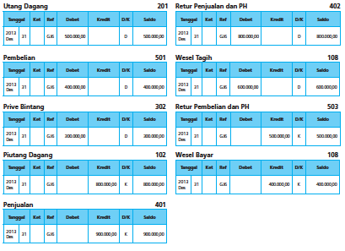
Posting Jurnal Khusus ke Buku Besar Utama

Slide 15
Posting Jurnal Umum ke Buku Besar Utama
Cara memosting jurnal umum ke buku besar utama hampir sama dengan cara memosting jurnal umum pada perusahaan jasa. Perbedaannya, kita terlebih dahulu harus membuat rekapitulasi untuk akun-akun yang sejenis.
EKONOMI
untuk SMA dan MA Jilid 3
15

